Slide 1
Báo cáo sử dụng workflow n8n
Sinh viên thực hiện: Lâm Quang Khôi – 3122411100 – DCT122C5

Slide 2
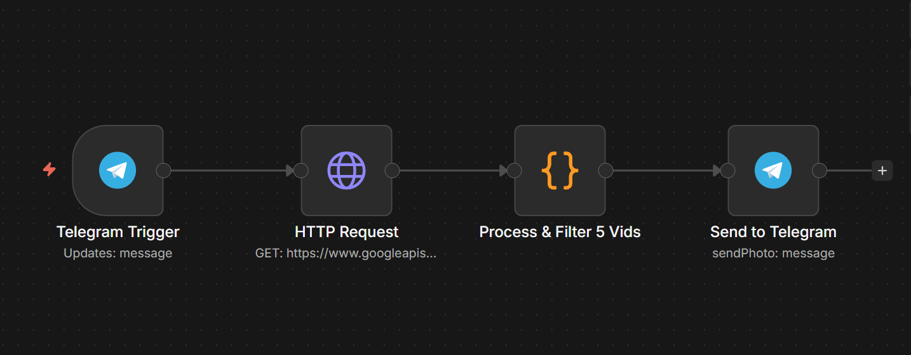
Sơ đồ tự động hóa
Mục tiêu sử dụng: Tìm kiếm video thông qua bot telegram thay vì qua youtube

Slide 3

Quá trình thực hiện
1. Chat với bot nội dung muốn xem trong Youtube

Slide 4
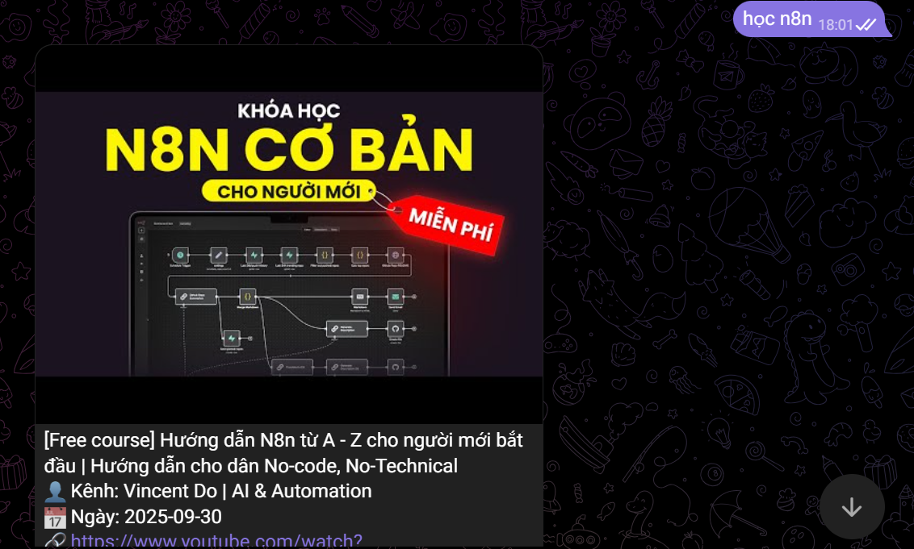
Quá trình thực hiện
2. Thông tin có được bao gồm: tên video, kênh, ngày đăng, link đính kèm

